Slide 1
Отчет о деятельности юнармейского отряда «Защитники Отечества»
(МКОУ ДО Центр детского творчества «Ровесник»)
Дзержинский район

Slide 2
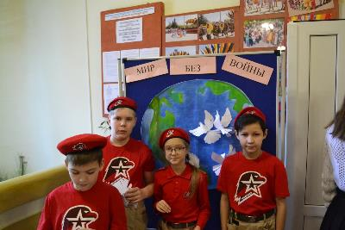
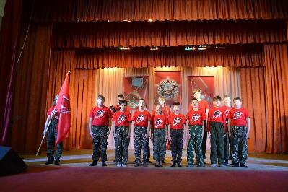
2020год объявлен в России Годом Памяти и Славы!
Юнармейский отряд «Защитники Отечества» активно принимал в нем участие…
Муниципальный гражданско-патриотическом форум
"Я помню! Я горжусь!"

Slide 3
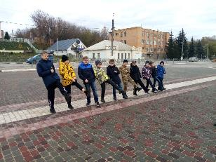
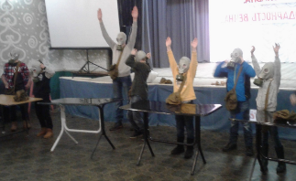
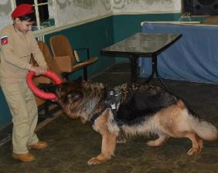
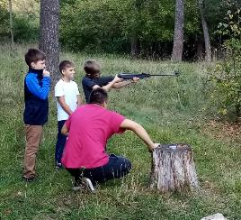
Для Юнармейцев проводятся занятия
Строевая подготовка
Начальная военная подготовка
Занятие с кинологами
Огнестрельная подготовка

Slide 4
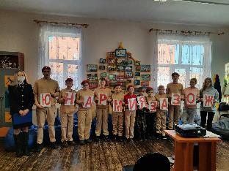
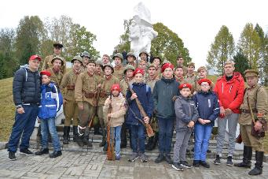
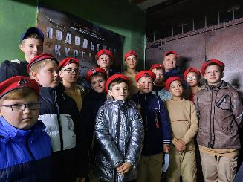
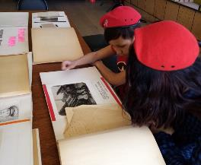
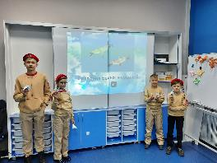
Организация и проведение мероприятий, направленных на патриотическое и духовно-нравственное воспитание
«Мы за здоровый образ жизни»
Военно-исторический фестиваль "Красные юнкера"
Просмотр военных фильмов
Изучение истории своего
края
День Белых журавлей

Slide 5
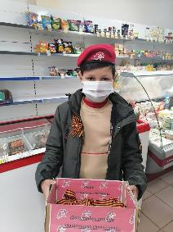
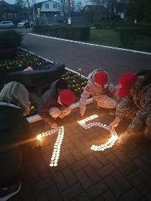
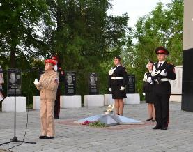
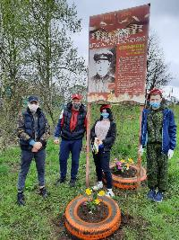
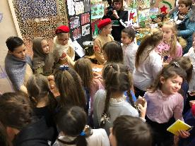
Участие в различных патриотических акциях
«Георгиевская ленточка»
«Голубь Мира»
«Свеча Памяти»
«Клумба Победы»
«Блокадный хлеб»

Slide 6
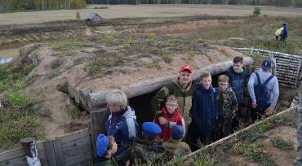
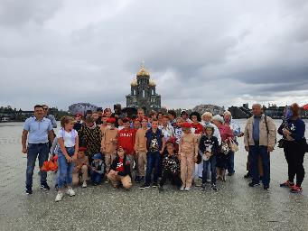
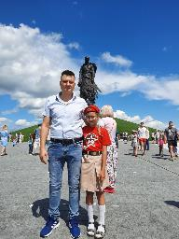
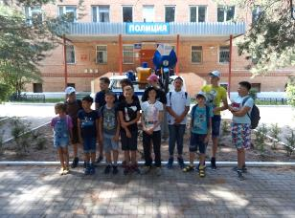
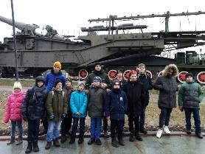
Военно-патриотические экскурсии
Музейный комплекс
"Дорога памяти"
Кинокомплекс «Военфильм»
Ржевский мемориал Советскому солдату.
Музей Милиции
Музей Победы

Slide 7
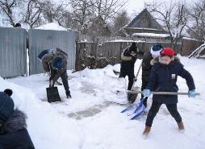
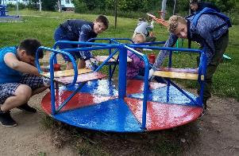
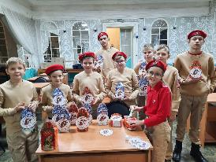
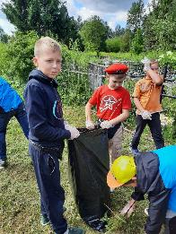
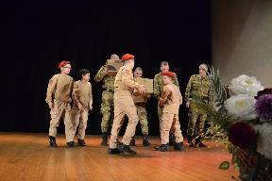
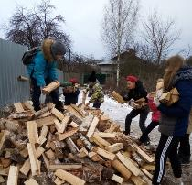
Волонтерская деятельность отряда
Новогодние подарки детям в больнице
Уборка снега ветеранам
Покраска детских площадок
Уборка захоронений участников Великой Отечественной Войны
Помощь инвалиду колясочнику
Посылка солдатам

Slide 8
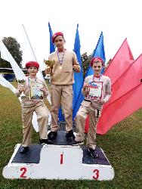
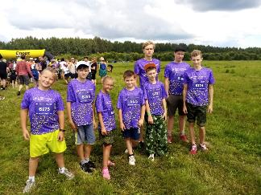
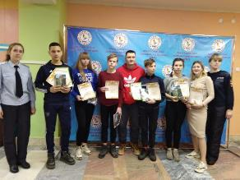
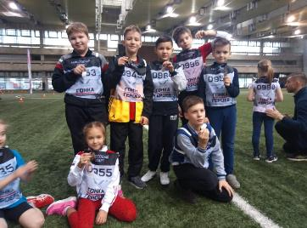
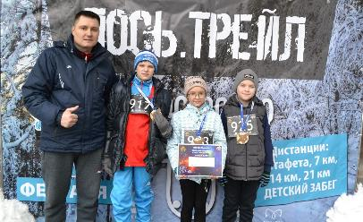
Участие и достижения в соревнованиях и конкурсах

Slide 9
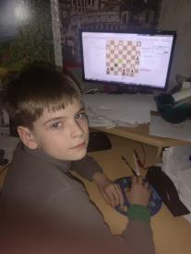
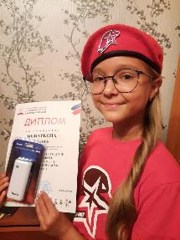
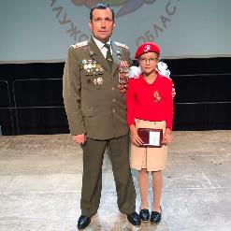
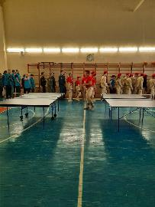
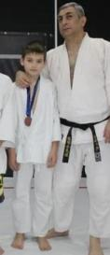
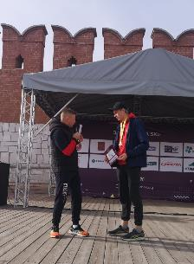
Участие и достижения в соревнованиях и конкурсах

Slide 10
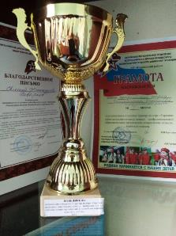
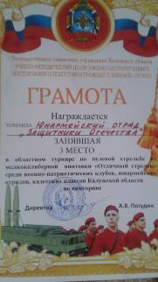
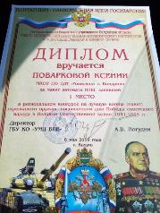
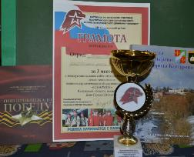
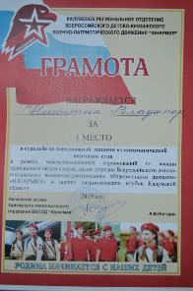
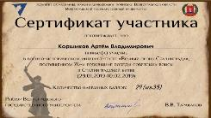
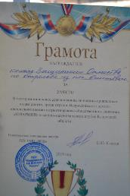
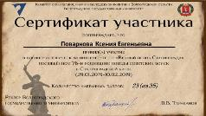
Участие и достижения в соревнованиях и конкурсах

Slide 11
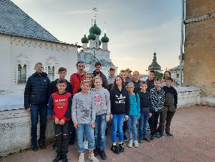
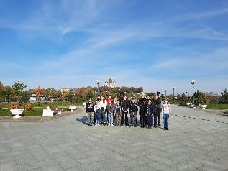
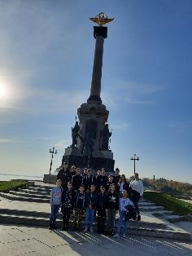
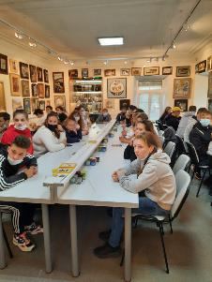
Участники культурно-просветительской программы
«Москва — Золотое Кольцо»

Slide 12
В режиме самоизоляции не скучали…

Slide 13
Международный военно-технический форум "Армия-2020

Slide 14
«Парад для ветерана»

Slide 15
«Открытие комнаты боевой славы им.А.Н. Краснова»

Slide 16
Отряд «Защитники Отечества»- БОЛЬШАЯ и ДРУЖНАЯ СЕМЬЯ!

Slide 17
О нас пишут…

Slide 18
О нас пишут…

